Slide 1

PROIECTAREA
CIRCUITELOR
INTEGRATE
Traian Tulbure

Slide 2
CAPITOLUL 6 – Metodologia de proiectare
6.1. Introducere
6.2. Strategii de proiectare structurată
6.3. Metode de proiectare
6.4. Metodologii de proiectare
6.5. Aspecte economice ale proiectării
6.6. Foaia de catalog și documentația

Slide 3
6.1. Introducere: Diagrama Y – Gajski-Kuhn
Domenii de descriere
comportamental
secvențial
concurent
structural
familia logică
distribuție ceas
fizic
chip-uri
plăci
Nivele de abstractizare
arhitectural/funcțional
RTL
porți logice, circuit/tranzistor

Slide 4
6.2. Strategii de proiectare structurată
Metrici pentru evaluarea performanțelor unui proiect
performanța în funcționare: viteză, consum, funcție, flexibilitate
dimensiunea/costul chip-ului (die de siliciu)
timpul de proiectare (costul proiectării și planificarea)
ușurința verificării și testabilitatea (costul proiectării și planificarea)

Slide 5
Strategii de proiectare structurată
Ierarhia – împărțirea unui modul în submodule până când complexitatea poate fi stăpânită în detaliu (“divide-et-impera”). Componente virtuale. Module IP.
Regularitatea – divizarea în module care să satisfacă aceleaşi reguli, refolosirea modulelor, bus-uri standard.
Modularitatea – submodulele să aibă funcții şi interfețe bine definite. System-On-Chip (SoC).
Localitatea – mascarea aspectelor interne modulelor.

Slide 6
Sumar: proiectare structurată

Slide 7
6.3. Metode de proiectare
Microprocesoare/Microcontrollere/DSP
Circuite cu logică programabile (PLD/FPGA)
Celule standard (Standard cell Design, Semi-custom Design)
Proiectare la nivel de layout (Full-custom Design)
System on a Chip (SoC)

Slide 8
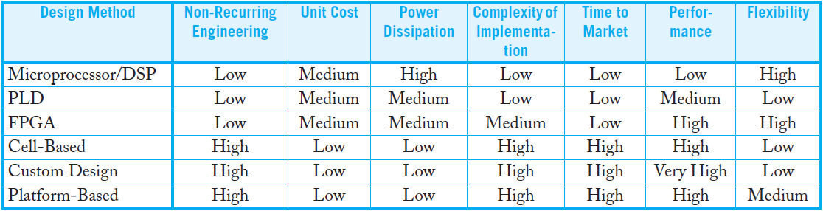
Sumar: Comparație metode de proiectare

Slide 9
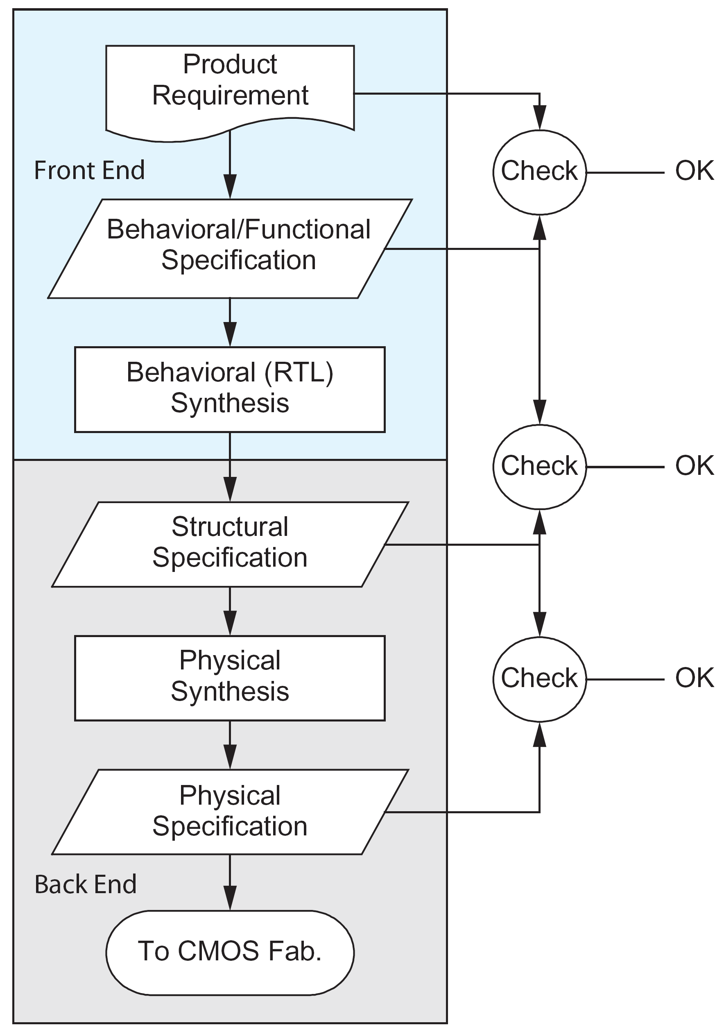
6.4. Metodologii de proiectare
Set de proceduri care permit proiectanților derularea activităților de realizare a circuitului integrat pornind cu specificațiile și terminând cu realizarea fizică fără erori.

Slide 10
Sinteza comportamentală (ASIC Design Flow)
RTL = Register Transfer Level (model HDL la un nivel de detaliere care permite sintetizatoarelor deducerea resurselor hardware).
Intrări
Cod RTL
Constrângeri
Biblioteca de componente, specifice tehnologiei.
Ieșiri
Netlist
Informații legate de timp

Slide 11



Metodologie sinteză comportamentală RTL

Slide 12
RTL = Model HDL care specifică:
Controlul, cu specificații if-then-else sau case
Iterații
Ierarhie
Dimensiunea datelor (în biți)
Operații secvențiale sau paralele
Registre şi alocarea acestora
Operații aritmetice şi logice

Slide 13
Proiectarea și verificarea logică
Proiectarea se porneşte de la specificații prin realizarea unui model HDL (Verilog sau VHDL) utilizat atât pentru simulare cât și pentru sinteză.
Simulatoare
Ncsim – Cadence
VCS – Synopsys
ModelSim – Mentor Graphics

Slide 14
Sinteza RTL
Pe baza modelului RTL se generează un netlist cu primitive din biblioteca de componente asociată tehnologiei alese.
Sintetizatoare
Design Compiler – Synopsys
RTL Compiler – Cadence

Slide 15
Verificarea funcțională și formală
Compararea echivalenței logice a două descrieri.
Verificare formală
Formality – Synopsys
Conformal – Cadence

Slide 16
Analiză statică de timp - STA
Static Timing Analysis – STA = determinarea timpilor de propagare a semnalelor pe toate căile de propagare prin considerarea timpilor de propagare prin componente și prin căile de interconectare.
Necesită experiență pentru eliminarea căilor false (false path).
STA
PrimeTime – Synopsys
ETS – Cadence

Slide 17
Inserare logică de test
Automatic Test Pattern Generator – ATPG = determinarea timpilor de propagare a semnalelor pe toate căile de propagare prin considerarea timpilor de propagare prin componente și prin căile de interconectare.
Built-In Self-Test - BIST = modificarea registrelor pentru inserarea de puncte de test.
Design for test:
DFT Max/Tetramax – Synopsys

Slide 18
Exemplu: Inserare de registre pentru testare - BIST

Slide 19
Analiză de putere disipată
Analiză efectuată pe un set de stimuli de test, pe un simulator prin evaluarea capacității comutate la fiecare tranzacție.
Power Analysis:
PrimePower, Powermill – Synopsys

Slide 20
Generarea automată de layout – sinteză fizică
Transformarea netlist-ului abstract într-o reprezentare fizică prin plasarea și rutarea componentelor primitive pe layout-ul circuitului integrat.

Slide 21
Formate de date utilizate în etapa de back-end
Design Exchange Format = DEF
Library Exchange Format = LEF
Extended Standard Parasitic Format = ESPF
Standard Parasitic Exchange Format = SPEF
Simulation Program with Integrated Circuit Emphasis = SPICE

Slide 22
Etape în etapa de back-end
Plasare (Placing)
Floorplan (Floorplanning)
Rutare (Routing)
Globală (Global Rounting)
Detaliată (Detailed Routing)
Extragere parametrii paraziți (Parasitic Extraction)
Analiza de timp (Timing Analysis)
Rutarea semnalului de ceas (Clock Rounting)
Analiza de putere (Power Analysis)

Slide 23
Layout al unui chip realizat cu celule standard

Slide 24
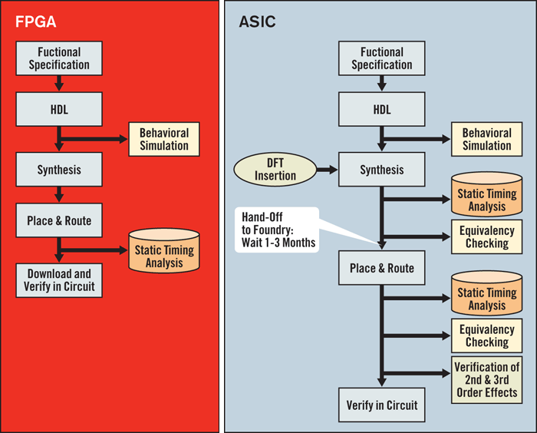
Metodologie de proiectare FPGA vs. ASIC
Field
Programmable
Gate
Array
Application
Specific
Integrated
Circuit

Slide 25
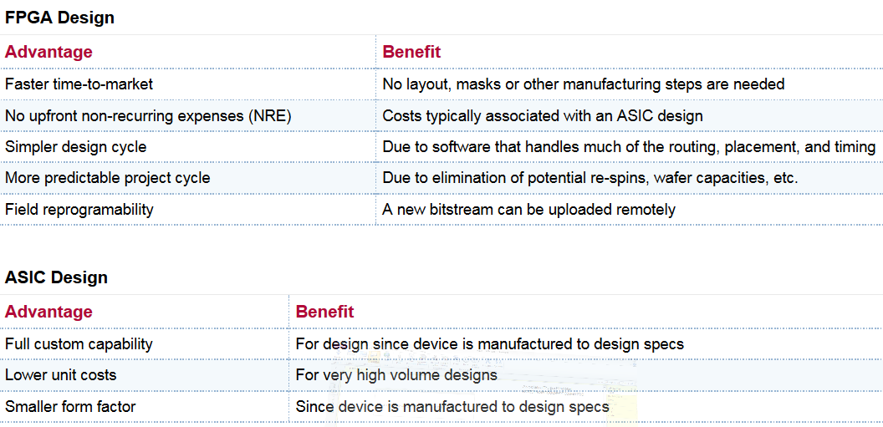
FPGA vs. ASIC

Slide 26
6.5. Aspecte economice ale proiectării
Cost de producție a unui CI
Preț de vânzare (Selling price)
Profitul planificat (margin)
NRE = Non Recurring Engineering (costuri plătite o singură dată, costul cu proiectarea şi prototipul)
C_{rep} = Cheltuieli repetitive (la fiecare IC)
C_{fix} = Cheltuieli fixe

Slide 27
6.5. Aspecte economice ale proiectării
E_{total} = costul cu inginerii proiectanți
P_{total} = costul cu prototipul
W = costul wafer-ului
N = număr de circuite pe wafer
Y_{W} = Randament wafer
Y_{PA} = Randament încapsulare

Slide 28
Planificarea proiectării

Slide 29
6.6. Foaia de catalog și documentația
Foaia de catalog
Sumarul
numele, indicativul
scurtă descriere
lista de caracteristici
schema bloc
Descrierea pinilor
Numele, tipul şi descrierea pinilor
Descrierea modului de funcționare
Specificații DC
Specificații AC
Schema capsulei
Manualul principiilor de operare
Manualul de Utilizare

Slide 30




Exemple de foi de catalog
WWW
http://www.micron.com
http://www.ti.com
http://www.nxp.com

